Slide 1

Self-Attention Generative Adversarial Networks(SAGAN, 2018)
이찬호
서울과학기술대학교 국방인공지능응용학과 / 국방인공지능융합연구소

Slide 2

1. Introduction
소개
GAN : 이미지 생성 분야에서 중요한 진전을 보임
Convolutional GAN 한계 : ImageNet과 같은 다중 클래스 데이터셋에서 특정 패턴을 모델링 하는데 어려움
문제점
Long Term Dependency : Convolution의 Local Receptive Field는 멀리 떨어진 픽셀 간 Dependency를 제대로 학습하지 못함 ※ 서로 먼 픽셀 간 연결성을 확보하려면 여러 Layer를 거쳐야 함
최적화 및 일반화 문제 : 작은 모델은 멀리 떨어진 Dependency를 잡기 어렵고, 최적화 과정에서 복잡해져 새로운 데이터에 대한 일반화가 취약해짐
Self-Attention 솔루션
Self-Attention : Long Term Dependency를 효율적으로 모델링하며, 계산 효율성 유지 가능
특정 위치에서 반응을 전체 위치의 가중합으로 계산하여 멀리 있는 세부 정보와의 조화를 이루는 이미지 생성 가능
SAGAN
Self-Attention Module : GAN이 전체 이미지에서 멀리 떨어진 디테일과 조화를 이루게 함
Spectral Normalization 적용 : 기존 Discriminator에 적용이 된 것을 Generator에도 적용하여 학습 안정성을 높임 ※ Spectral Normalization : 가중치를 정규화하여 학습 과정의 안정성을 높이고, 특히 GAN에서 Discriminator가 Overfitting 되는 것을 방지
Notes:
GAN과 Self-Attention에 대해 다 아실 것으로 알고 각각 설명은 생략하도록 하겠습니다.

Slide 3
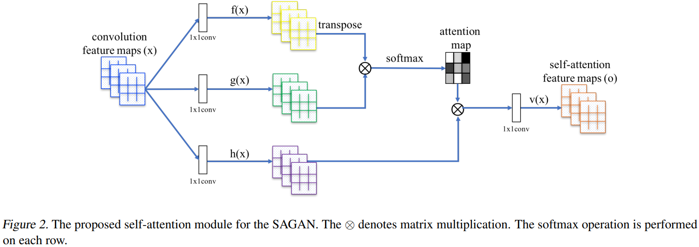
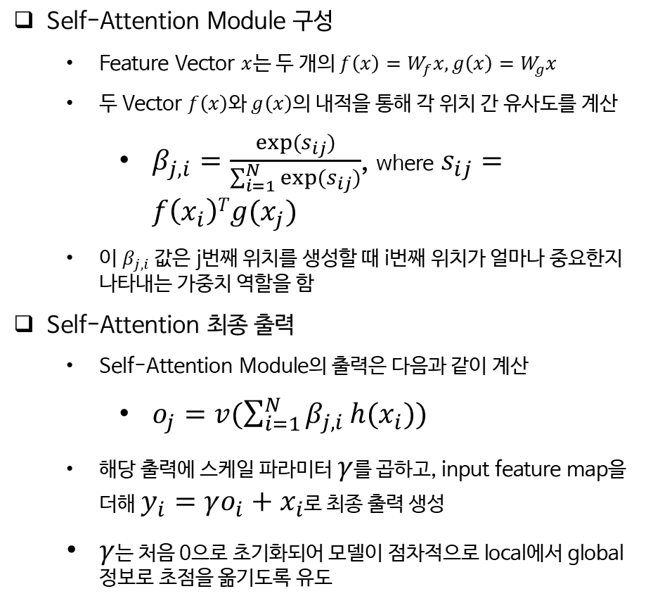
2. Self-Attention Generative Adversarial Networks
Self-Attention Module 구성
Feature Vector $x$는 두 개의 $f\left(x\right)=W_{f}x, g\left(x\right)=W_{g}x$
두 Vector $f\left(x\right)$와 $g\left(x\right)$의 내적을 통해 각 위치 간 유사도를 계산
$β_{j,i}=\frac{exp⁡(s_{ij})}{\sum_{i=1}^{N}{exp⁡(s_{ij})}}$, where $s_{ij}=f\left(x_{i}\right)Tg(x_{j})$
이 $β_{j,i}$ 값은 j번째 위치를 생성할 때 i번째 위치가 얼마나 중요한지 나타내는 가중치 역할을 함
Self-Attention 최종 출력
Self-Attention Module의 출력은 다음과 같이 계산
$ο_{j}=v(\sum_{i=1}^{N}{β_{j,i}}h(x_{i}))$
해당 출력에 스케일 파라미터 $γ$를 곱하고, input feature map을 더해 $y_{i}=γο_{i}+x_{i}$로 최종 출력 생성
$γ$는 처음 0으로 초기화되어 모델이 점차적으로 local에서 global 정보로 초점을 옮기도록 유도
FIG 1. SAGAN Architecture
Notes:
$ο$는 오미크론, $γ는$ 감마

Slide 4
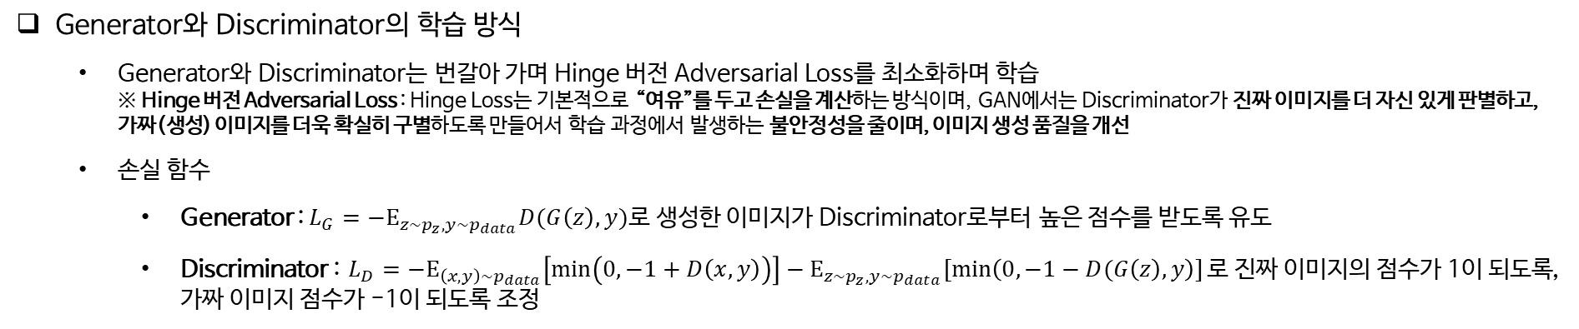
2. Self-Attention Generative Adversarial Networks
Generator와 Discriminator의 학습 방식
Generator와 Discriminator는 번갈아 가며 Hinge 버전 Adversarial Loss를 최소화하며 학습 ※ Hinge 버전 Adversarial Loss : Hinge Loss는 기본적으로 “여유”를 두고 손실을 계산하는 방식이며, GAN에서는 Discriminator가 진짜 이미지를 더 자신 있게 판별하고, 가짜(생성) 이미지를 더욱 확실히 구별하도록 만들어서 학습 과정에서 발생하는 불안정성을 줄이며, 이미지 생성 품질을 개선
손실 함수
Generator : $L_{G}=−Ε_{z\sim p_{z},y\sim p_{data}}D(G\left(z\right),y)$로 생성한 이미지가 Discriminator로부터 높은 점수를 받도록 유도
Discriminator : $L_{D}=−Ε_{\left(x,y\right)\sim p_{data}}\left[\min\left(0,−1+D\left(x,y\right)\right)\right]−Ε_{z\sim p_{z},y\sim p_{data}}[\min\left(0,−1−D(G\left(z\right),y\right)]$로 진짜 이미지의 점수가 1이 되도록, 가짜 이미지 점수가 -1이 되도록 조정
Notes:
Generator와 Discriminator는 서로의 목표를 달성하기 위해 교대로 학습합니다. Discriminator는 Hinge Loss를 사용하여 진짜와 가짜를 명확하게 구분하고, Generator는 Discriminator를 속일 수 있는 진짜 같은 가짜 이미지를 생성하도록 학습합니다. 이 과정이 반복되면서, Generator는 점점 더 진짜 같은 이미지를 만들어내고, Discriminator는 점점 더 정확히 진짜와 가짜를 구분하는 능력을 갖추게 됩니다.

Slide 5
3. Techniques to Stabilize the Training of GANs
GAN의 단점인 학습 불안정성을 해결하기 위해 두 가지 방법 사용
Spectral Normalization
Spectral Normalization을 제한하여 Discriminator의 Lipschitz constant를 억제하는 정규화 기법 ※ Lipschitz constant 억제 : Discriminator의 기울기가 과도하게 변하지 않도록 제어하는 역할
기타 정규화 기법들과 달리 추가적인 하이퍼파라미터 튜닝 불필요하며 계산 비용이 적게 듦
GAN의 학습 안정성을 높이기 위해 cGAN에서 처음 도입되었으며 이 기법을 통해 Discriminator의 안정적인 학습을 유도
Generator에서 Spectral Normalization의 필요성
Generator는 conditioned generation(조건부 생성)에 중요한 역할을 하므로, 안정적인 성능을 위해 적용
Generator와 Discriminator의 업데이트 균형
Spectral Normalization을 Generator와 Discriminator 모두에 적용하면, Discriminator의 업데이트 횟수를 줄일 수 있음
학습에 필요한 계산 비용을 절감하고, 전체적으로 학습 안정성을 높임
하지만, 정규화는 한 번의 업데이트 당 여러 번의 업데이트 스텝이 필요하여 GAN의 학습이 느려지는 문제를 발생시키는 데, 저자들은 TTUR을 사용하여 문제를 해결함
Notes:
Generator와 Discriminator는 서로의 목표를 달성하기 위해 교대로 학습합니다. Discriminator는 Hinge Loss를 사용하여 진짜와 가짜를 명확하게 구분하고, Generator는 Discriminator를 속일 수 있는 진짜 같은 가짜 이미지를 생성하도록 학습합니다. 이 과정이 반복되면서, Generator는 점점 더 진짜 같은 이미지를 만들어내고, Discriminator는 점점 더 정확히 진짜와 가짜를 구분하는 능력을 갖추게 됩니다.

Slide 6
3. Techniques to Stabilize the Training of GANs
Imbalanced Learning Rate의 도입
이전 연구에서 Generator와 Discriminator에 다른 Learning Rate를 적용하는 TTUR(Two Time-Scale Update Rule)을 제안
TTUR은 정규화된 Discriminator의 느린 학습을 보완하기 위해 도입되었으며, Generator에 대해 Discriminator를 적은 횟수로 업데이트 할 수 있도록 지원함 ※ 예시. Discriminator의 LR은 더 크게, Generator의 LR은 더 작게 설정하여 Generator보다 Discriminator가 더 빨리 수렴하도록 유도
SAGAN에서 TTUR 효과
Generator 업데이트 당 더 적은 횟수의 Discriminator 업데이트가 필요하게 되어, 학습 속도가 빨라지고, 동일 시간 내에서 더 나은 결과를 보임
Discriminator의 LR이 커짐으로써 Generator가 생성한 이미지를 더욱 정확하게 구분할 수 있도록 도움
Notes:
1. Discriminator와 Generator의 역할
Generator (G): 가짜 이미지를 생성하여 Discriminator가 이를 진짜로 착각하도록 만듭니다. 즉, 가능한 한 진짜 같은 가짜 이미지를 만드는 것이 목표입니다.
Discriminator (D): Generator가 만든 가짜 이미지를 구별하여 진짜와 가짜를 정확히 판별하는 것이 목표입니다.
GAN에서는 이 두 네트워크가 서로 경쟁하면서 발전하게 됩니다. Discriminator는 점점 더 가짜 이미지를 정확하게 구별하려 하고, Generator는 Discriminator를 속이기 위해 더 진짜 같은 이미지를 만들어내려 합니다.
2. Discriminator의 학습률이 높다는 의미
**학습률 (Learning Rate)**은 모델이 데이터를 통해 배운 내용을 얼마나 빠르게 업데이트할지를 결정하는 값입니다. Discriminator의 학습률이 높다는 것은, Discriminator가 자신의 가중치(매개변수)를 더 빨리 조정하면서 학습한다는 의미입니다. 즉, Discriminator가 가짜와 진짜 이미지를 더 빨리 구분할 수 있도록 학습이 진행됩니다.
3. Discriminator 학습률이 높으면 어떤 효과가 있는가?
Discriminator의 학습률을 높이는 이유는, Discriminator가 Generator가 만든 가짜 이미지를 더 정확하게 구별하도록 만드는 것입니다. 이는 Generator와 Discriminator 사이의 균형을 맞추기 위함입니다.
GAN의 학습 과정에서 Discriminator가 너무 느리게 학습하면, Generator가 만들어내는 가짜 이미지를 효과적으로 구별하지 못하게 되어, Generator의 성능이 향상되지 않습니다. 반대로 Discriminator가 빠르게 학습한다면, Generator가 생성한 가짜 이미지가 진짜처럼 보이기 어려워지고, Generator는 더 진짜 같은 이미지를 생성하기 위해 향상된 출력을 만들어내려 노력하게 됩니다.
4. 결과적으로 Discriminator 학습률이 높은 이유
Discriminator의 학습률이 높아지면, Discriminator는 더 빠르게 가짜 이미지를 구분하는 능력을 갖추게 됩니다. 이로 인해 Generator는 더 진짜 같은 이미지를 생성하기 위해 더욱 발전하게 됩니다. 결국 Discriminator가 높은 학습률로 가짜를 더 정확하게 구분하게 되면서, Generator 역시 더 진짜 같은 이미지를 만들도록 학습이 유도됩니다.

Slide 7
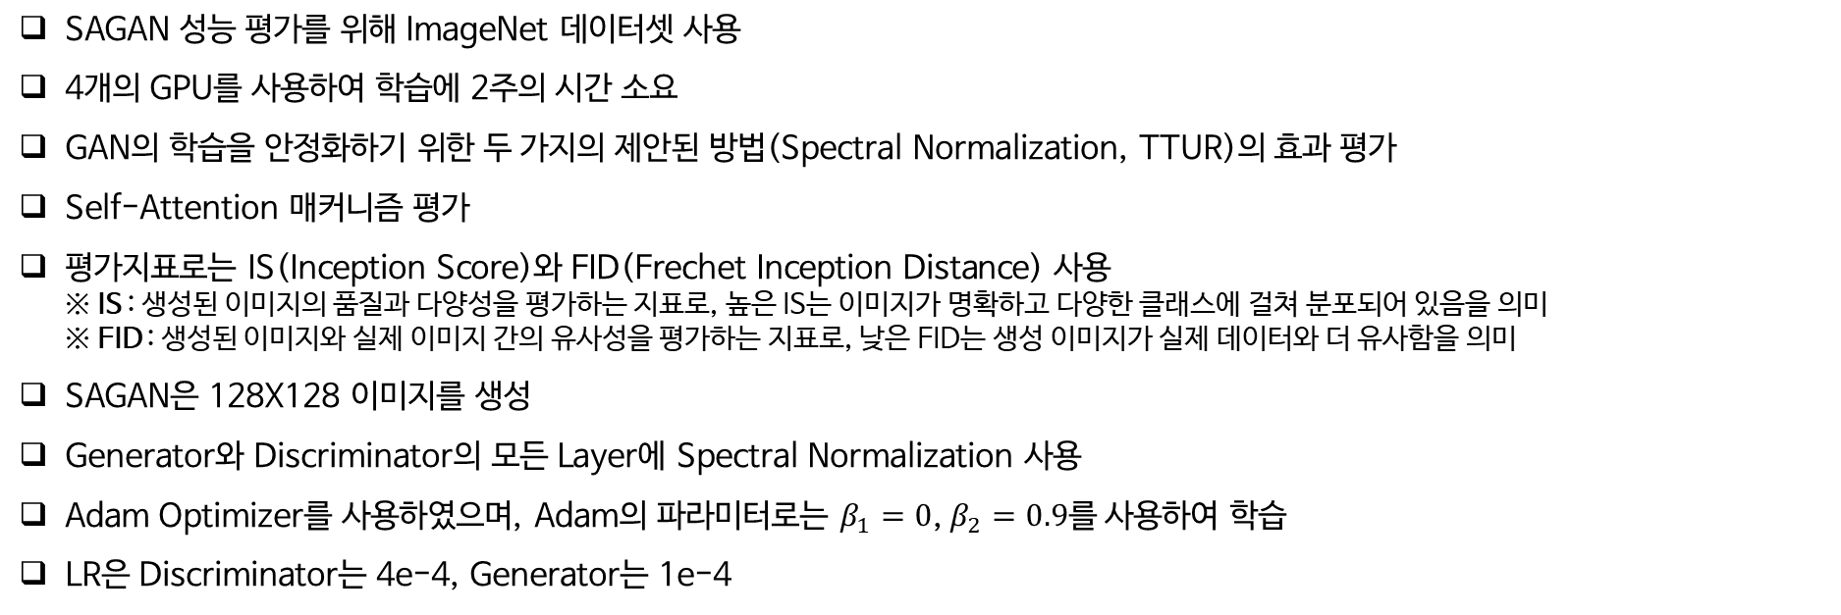
4. Experiments
SAGAN 성능 평가를 위해 ImageNet 데이터셋 사용
4개의 GPU를 사용하여 학습에 2주의 시간 소요
GAN의 학습을 안정화하기 위한 두 가지의 제안된 방법(Spectral Normalization, TTUR)의 효과 평가
Self-Attention 매커니즘 평가
평가지표로는 IS(Inception Score)와 FID(Frechet Inception Distance) 사용 ※ IS : 생성된 이미지의 품질과 다양성을 평가하는 지표로, 높은 IS는 이미지가 명확하고 다양한 클래스에 걸쳐 분포되어 있음을 의미 ※ FID : 생성된 이미지와 실제 이미지 간의 유사성을 평가하는 지표로, 낮은 FID는 생성 이미지가 실제 데이터와 더 유사함을 의미
SAGAN은 128X128 이미지를 생성
Generator와 Discriminator의 모든 Layer에 Spectral Normalization 사용
Adam Optimizer를 사용하였으며, Adam의 파라미터로는 $β_{1}=0$, $β_{2}=0.9$를 사용하여 학습
LR은 Discriminator는 4e-4, Generator는 1e-4
Notes:
1. Discriminator와 Generator의 역할
Generator (G): 가짜 이미지를 생성하여 Discriminator가 이를 진짜로 착각하도록 만듭니다. 즉, 가능한 한 진짜 같은 가짜 이미지를 만드는 것이 목표입니다.
Discriminator (D): Generator가 만든 가짜 이미지를 구별하여 진짜와 가짜를 정확히 판별하는 것이 목표입니다.
GAN에서는 이 두 네트워크가 서로 경쟁하면서 발전하게 됩니다. Discriminator는 점점 더 가짜 이미지를 정확하게 구별하려 하고, Generator는 Discriminator를 속이기 위해 더 진짜 같은 이미지를 만들어내려 합니다.
2. Discriminator의 학습률이 높다는 의미
**학습률 (Learning Rate)**은 모델이 데이터를 통해 배운 내용을 얼마나 빠르게 업데이트할지를 결정하는 값입니다. Discriminator의 학습률이 높다는 것은, Discriminator가 자신의 가중치(매개변수)를 더 빨리 조정하면서 학습한다는 의미입니다. 즉, Discriminator가 가짜와 진짜 이미지를 더 빨리 구분할 수 있도록 학습이 진행됩니다.
3. Discriminator 학습률이 높으면 어떤 효과가 있는가?
Discriminator의 학습률을 높이는 이유는, Discriminator가 Generator가 만든 가짜 이미지를 더 정확하게 구별하도록 만드는 것입니다. 이는 Generator와 Discriminator 사이의 균형을 맞추기 위함입니다.
GAN의 학습 과정에서 Discriminator가 너무 느리게 학습하면, Generator가 만들어내는 가짜 이미지를 효과적으로 구별하지 못하게 되어, Generator의 성능이 향상되지 않습니다. 반대로 Discriminator가 빠르게 학습한다면, Generator가 생성한 가짜 이미지가 진짜처럼 보이기 어려워지고, Generator는 더 진짜 같은 이미지를 생성하기 위해 향상된 출력을 만들어내려 노력하게 됩니다.
4. 결과적으로 Discriminator 학습률이 높은 이유
Discriminator의 학습률이 높아지면, Discriminator는 더 빠르게 가짜 이미지를 구분하는 능력을 갖추게 됩니다. 이로 인해 Generator는 더 진짜 같은 이미지를 생성하기 위해 더욱 발전하게 됩니다. 결국 Discriminator가 높은 학습률로 가짜를 더 정확하게 구분하게 되면서, Generator 역시 더 진짜 같은 이미지를 만들도록 학습이 유도됩니다.

Slide 8
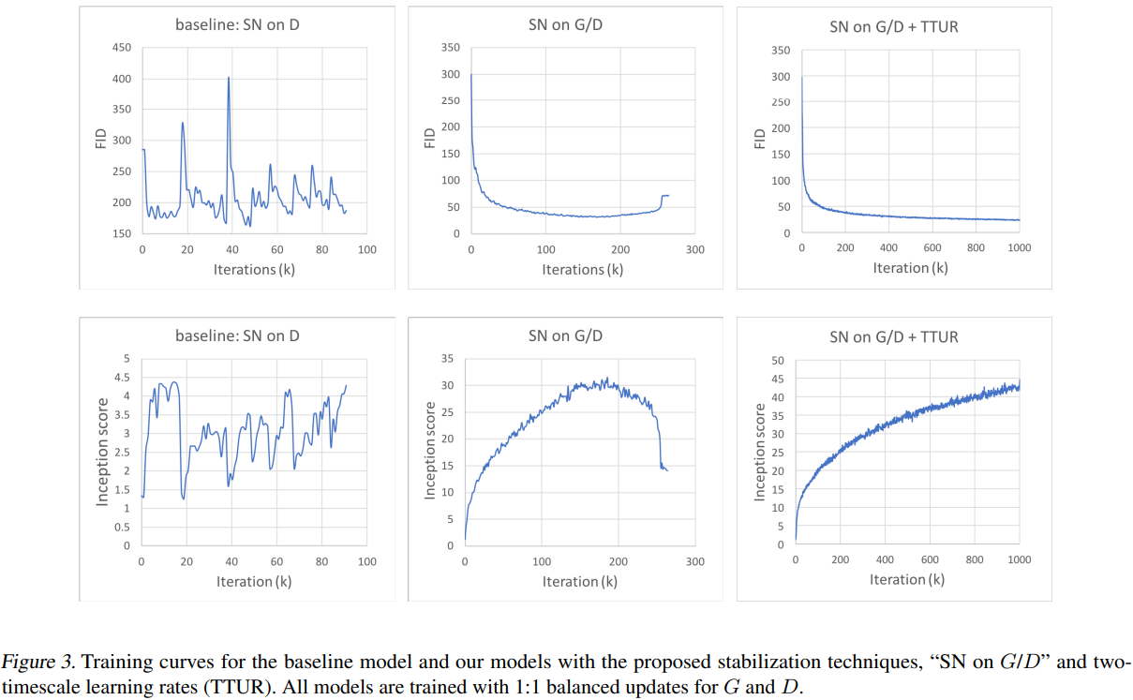
4. Experiments
Notes:
첫 번째 열: Baseline 모델 (SN on D)
설명: Baseline 모델은 Discriminator에만 **Spectral Normalization (SN)**을 적용한 경우입니다.
상단 그래프 (FID):
FID 값이 불안정하게 크게 변동하고 있습니다.
이는 Discriminator에만 Spectral Normalization을 적용했을 때 학습 과정이 불안정하고, 일관되게 낮은 FID를 유지하지 못함을 나타냅니다.
따라서 이 설정에서는 학습이 안정적으로 진행되지 않음을 확인할 수 있습니다.
하단 그래프 (Inception Score):
IS 또한 변동이 심하고, 평균적으로 낮은 값을 유지합니다 (약 3~4 사이).
IS가 낮고 불안정하게 유지된다는 것은 생성 이미지의 품질이 낮고, 이미지 다양성이 충분히 확보되지 않았음을 의미합니다.
요약: Baseline 설정에서는 학습이 안정적이지 않으며, 생성 이미지의 품질과 다양성이 모두 낮습니다.
두 번째 열: SN on G/D (Generator와 Discriminator 모두에 SN 적용)
설명: Generator와 Discriminator에 모두 Spectral Normalization을 적용한 경우입니다.
상단 그래프 (FID):
FID 값이 빠르게 감소하여 약 50 근처에서 낮은 값을 유지합니다.
이는 Generator와 Discriminator 모두에 Spectral Normalization을 적용한 덕분에 학습이 안정화되었고, FID가 낮아지면서 실제 데이터와의 유사성이 개선되었음을 나타냅니다.
하단 그래프 (Inception Score):
IS가 25 근처까지 증가한 후, 학습 후반부에 다소 감소하는 경향을 보입니다.
높은 IS는 생성 이미지가 명확하고 다양한 클래스에 걸쳐 있음을 시사하지만, 학습 후반부의 감소는 여전히 일부 불안정성을 나타낼 수 있습니다.
요약: Generator와 Discriminator에 Spectral Normalization을 적용함으로써 생성 이미지의 품질과 안정성이 크게 개선되었지만, 학습 후반부에는 일부 감소 추세가 관찰됩니다.
세 번째 열: SN on G/D + TTUR (Generator와 Discriminator 모두에 SN 및 TTUR 적용)
설명: Generator와 Discriminator에 Spectral Normalization을 적용하고, **Two Time-Scale Update Rule (TTUR)**을 도입한 경우입니다.
상단 그래프 (FID):
FID 값이 매우 빠르게 낮아져 약 25 근처에서 안정적으로 유지됩니다.
이는 TTUR로 인해 학습이 훨씬 더 안정적으로 이루어지고, 생성 이미지가 실제 데이터에 매우 근접함을 의미합니다.
하단 그래프 (Inception Score):
IS가 지속적으로 증가하며 약 45에 도달하여 매우 높은 값을 유지합니다.
이는 모델이 높은 품질과 다양한 이미지를 생성하고 있음을 나타내며, TTUR 적용으로 인해 학습이 더욱 성공적으로 이루어졌음을 보여줍니다.
요약: Generator와 Discriminator 모두에 Spectral Normalization을 적용하고 TTUR을 추가하니 학습 안정성이 극대화되고, 생성 이미지의 품질과 다양성 모두가 최상의 성능을 보여줍니다.
전체 요약
Baseline (SN on D): Discriminator에만 Spectral Normalization을 적용한 경우로, 학습이 불안정하며 FID와 IS 모두 낮은 성능을 보입니다.
SN on G/D: Generator와 Discriminator 모두에 Spectral Normalization을 적용하면, 학습 안정성이 개선되고 생성 이미지의 품질도 높아지지만, 일부 학습 후반부에 성능이 감소합니다.
SN on G/D + TTUR: Spectral Normalization과 TTUR을 함께 적용한 경우, 학습 안정성이 가장 우수하며 FID와 IS 모두 높은 성능을 유지합니다.
따라서 Generator와 Discriminator 모두에 Spectral Normalization을 적용하고, TTUR을 추가하는 것이 최적의 성능을 달성하는 방법임을 확인할 수 있습니다.

Slide 9
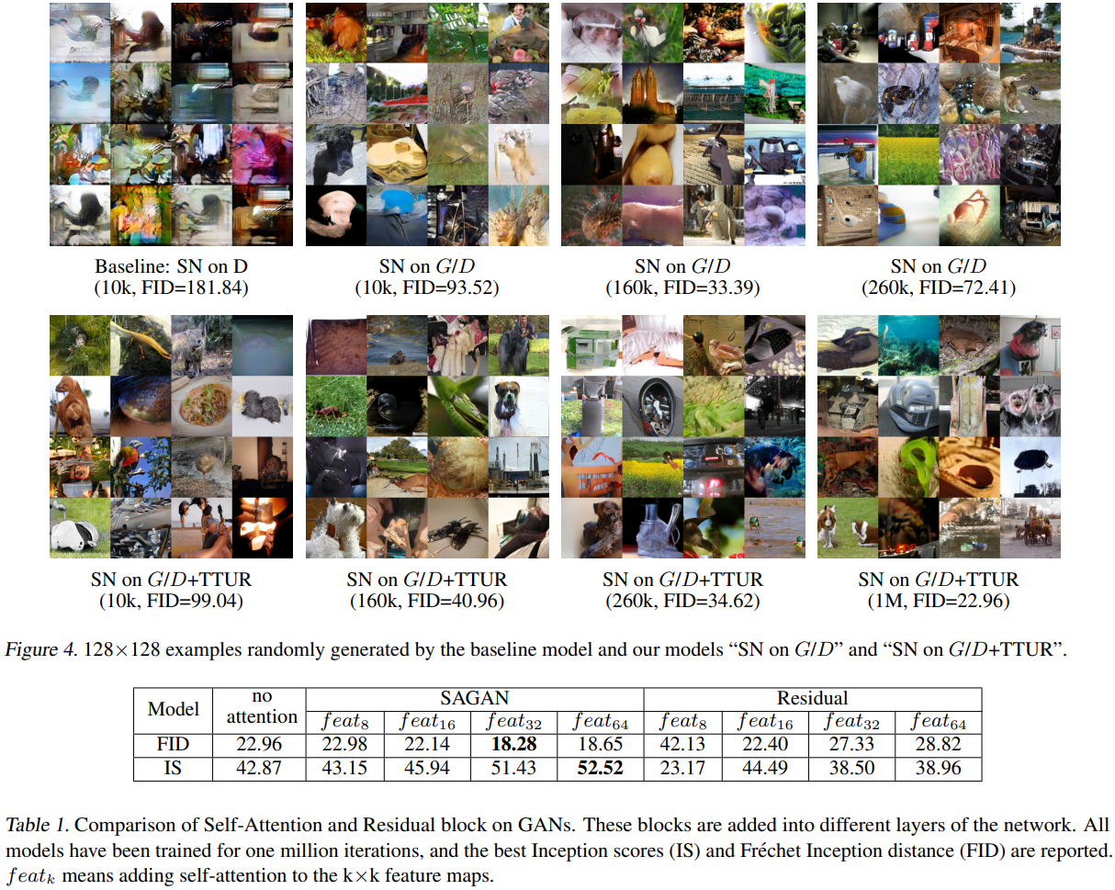
4. Experiments
Notes:
1. 생성된 이미지 패널과 FID 변화 해석
이미지 패널은 다양한 설정에서 생성된 이미지와 그에 따른 FID 점수를 보여줍니다. 각 설정의 설명과 FID 해석은 다음과 같습니다.
Baseline: SN on D (10k, FID=181.84)
이 설정은 **Discriminator에만 Spectral Normalization (SN)**을 적용한 베이스라인 모델입니다.
FID가 181.84로 매우 높은데, 이는 생성된 이미지의 품질이 낮고, 실제 데이터와의 유사성이 적다는 것을 의미합니다.
이미지가 전반적으로 흐릿하고 형태가 불분명하여, 학습이 제대로 이루어지지 않았음을 알 수 있습니다.
SN on G/D (10k, FID=93.52)
Generator와 Discriminator 모두에 Spectral Normalization을 적용한 경우입니다.
FID가 93.52로 줄어들어, 실제 데이터와 유사성이 개선되었음을 나타냅니다.
이미지의 품질이 약간 향상되었지만, 여전히 불안정한 부분이 보입니다.
SN on G/D (160k, FID=33.39)
학습을 진행한 Iteration 수가 160,000번까지 증가하면서 FID가 33.39로 더욱 낮아졌습니다.
생성된 이미지가 더욱 선명해지고, 객체의 형태가 구체적으로 나타나기 시작합니다.
SN on G/D (260k, FID=72.41)
Iteration을 260,000번으로 늘렸지만, FID가 72.41로 다시 증가하였습니다.
이는 지나치게 많은 학습이 과적합(overfitting)을 일으킬 수 있음을 시사합니다.
SN on G/D + TTUR (10k, FID=99.04)
**TTUR (Two Time-Scale Update Rule)**을 추가하여 Generator와 Discriminator의 학습률을 다르게 설정한 모델입니다.
초기 FID가 99.04로, SN on G/D 설정보다 높은 값을 보이지만, 초기 학습 단계임을 고려하면 성능이 개선될 가능성이 큽니다.
SN on G/D + TTUR (160k, FID=40.96)
학습을 진행하면서 FID가 40.96으로 낮아져, 이미지 품질이 크게 향상되었습니다.
SN on G/D + TTUR (260k, FID=34.62)
학습이 더 진행되면서 FID가 34.62로 추가 감소하여, 이미지의 품질이 안정적으로 유지됨을 보여줍니다.
SN on G/D + TTUR (1M, FID=22.96)
Iteration을 1백만 번 수행한 결과, FID가 22.96으로 최저점에 도달했습니다.
이는 학습이 매우 안정적이고, 생성된 이미지가 실제 데이터와 높은 유사성을 갖추고 있음을 나타냅니다.
요약: Generator와 Discriminator 모두에 SN을 적용하고 TTUR을 추가한 모델이 가장 낮은 FID를 기록하여, 실제 이미지와 유사한 고품질의 이미지를 생성하는 데 가장 효과적임을 확인할 수 있습니다.
2. 성능 표 (Table 1) 해석
표는 Self-Attention과 Residual 블록을 GAN 모델의 다양한 레이어에 추가했을 때, **Frechet Inception Distance (FID)**와 **Inception Score (IS)**의 변화를 보여줍니다.
표 구성 및 결과 해석
no attention: Self-Attention을 적용하지 않은 모델로, FID는 22.96, IS는 42.87입니다. 이 모델을 기준으로 다른 설정과 비교합니다.
SAGAN (feat₈, feat₁₆, feat₃₂, feat₆₄):
Self-Attention을 각각 다른 레이어(특징 맵)에 추가한 설정입니다.
FID가 낮을수록, 그리고 IS가 높을수록 더 좋은 성능을 나타냅니다.
feat₃₂에서 FID가 18.28로 가장 낮으며, IS가 51.43으로 가장 높습니다. 따라서 이 설정이 가장 우수한 성능을 보입니다.
Residual (feat₈, feat₁₆, feat₃₂, feat₆₄):
Residual 블록을 추가한 모델로, 다양한 특징 맵에서 Residual 블록을 추가했을 때의 FID와 IS를 보여줍니다.
feat₁₆에서 FID가 22.40, IS가 44.49로 상대적으로 좋은 성능을 보입니다.
다만, Self-Attention을 적용한 feat₃₂의 성능보다는 다소 낮은 결과를 보입니다.
결론:
Self-Attention을 feat₃₂ 레이어에 추가한 설정이 가장 좋은 성능을 나타내며, FID가 18.28, IS가 51.43으로 최적의 이미지 품질과 다양성을 보여줍니다.
Residual 블록은 feat₁₆ 레이어에 추가했을 때 비교적 우수한 성능을 나타내지만, Self-Attention을 적용한 모델보다는 성능이 다소 떨어집니다.
종합 요약:
Self-Attention을 특정 레이어에 추가하는 것이 이미지 품질과 유사성 측면에서 가장 효과적임을 확인할 수 있으며, 특히 feat₃₂에 적용했을 때 최적의 성능을 보입니다.

Slide 10
QnA
THANKS FOR YOUR ATTENTION

